Slide 1

Kestävä utopia
Yläkoulun kuvataiteen MOK-kokonaisuus kestävyysmurroksesta
Saara Metsämäki & Ulriika Mutanen
2025

Slide 2
Kestävä utopia –oppimateriaali on suunniteltu osaksi kestävyysmurrosta käsittelevää MOK-kokonaisuutta. Tämä materiaali on suunnattu peruskoulun 7.–9. -luokille sekä oppilaan että opettajan käyttöön.
Materiaali on lisensoitu Creative Commons BY- NC-SA-lisenssillä, eli materiaalin levittäminen ja muokkaaminen on sallittu, kunhan tekijöiden nimet säilyvät mukana ja jatkoversiot julkaistaan samalla lisenssillä. Kaupallinen käyttö kielletty.
Materiaalin tekijät: Saara Metsämäki & Ulriika Mutanen, 2025

Slide 3
Tämän diaesityksen vihreällä pohjalla olevat diat ovat oppilaille näytettävää materiaalia.
Vaaleanpunaiset diat ovat opettajalle suunnattua materiaalia.
Vaaleanpunaisissa dioissa on mm. linkkejä, joista löydät lisätietoja ja kuvaesimerkkejä dian aiheesta.

Slide 4
Tavoitteet
OPETTAJAN OHJEET
Tulevaisuuden maailmojen tarkastelu kestävyysmurroksen näkökulmasta
Aktiivisena ryhmänjäsenenä toimiminen
Kriittisen ajattelun, vaikuttamisen ja tulevaisuusajattelun kehittyminen taiteen keinoin
Luovien ja ennakkoluulottomien valintojen käyttäminen läpi työskentelyprosessin
Visuaalisen kulttuurin merkityksen hahmottuminen kestävän tulevaisuuden näkökulmasta

Slide 5
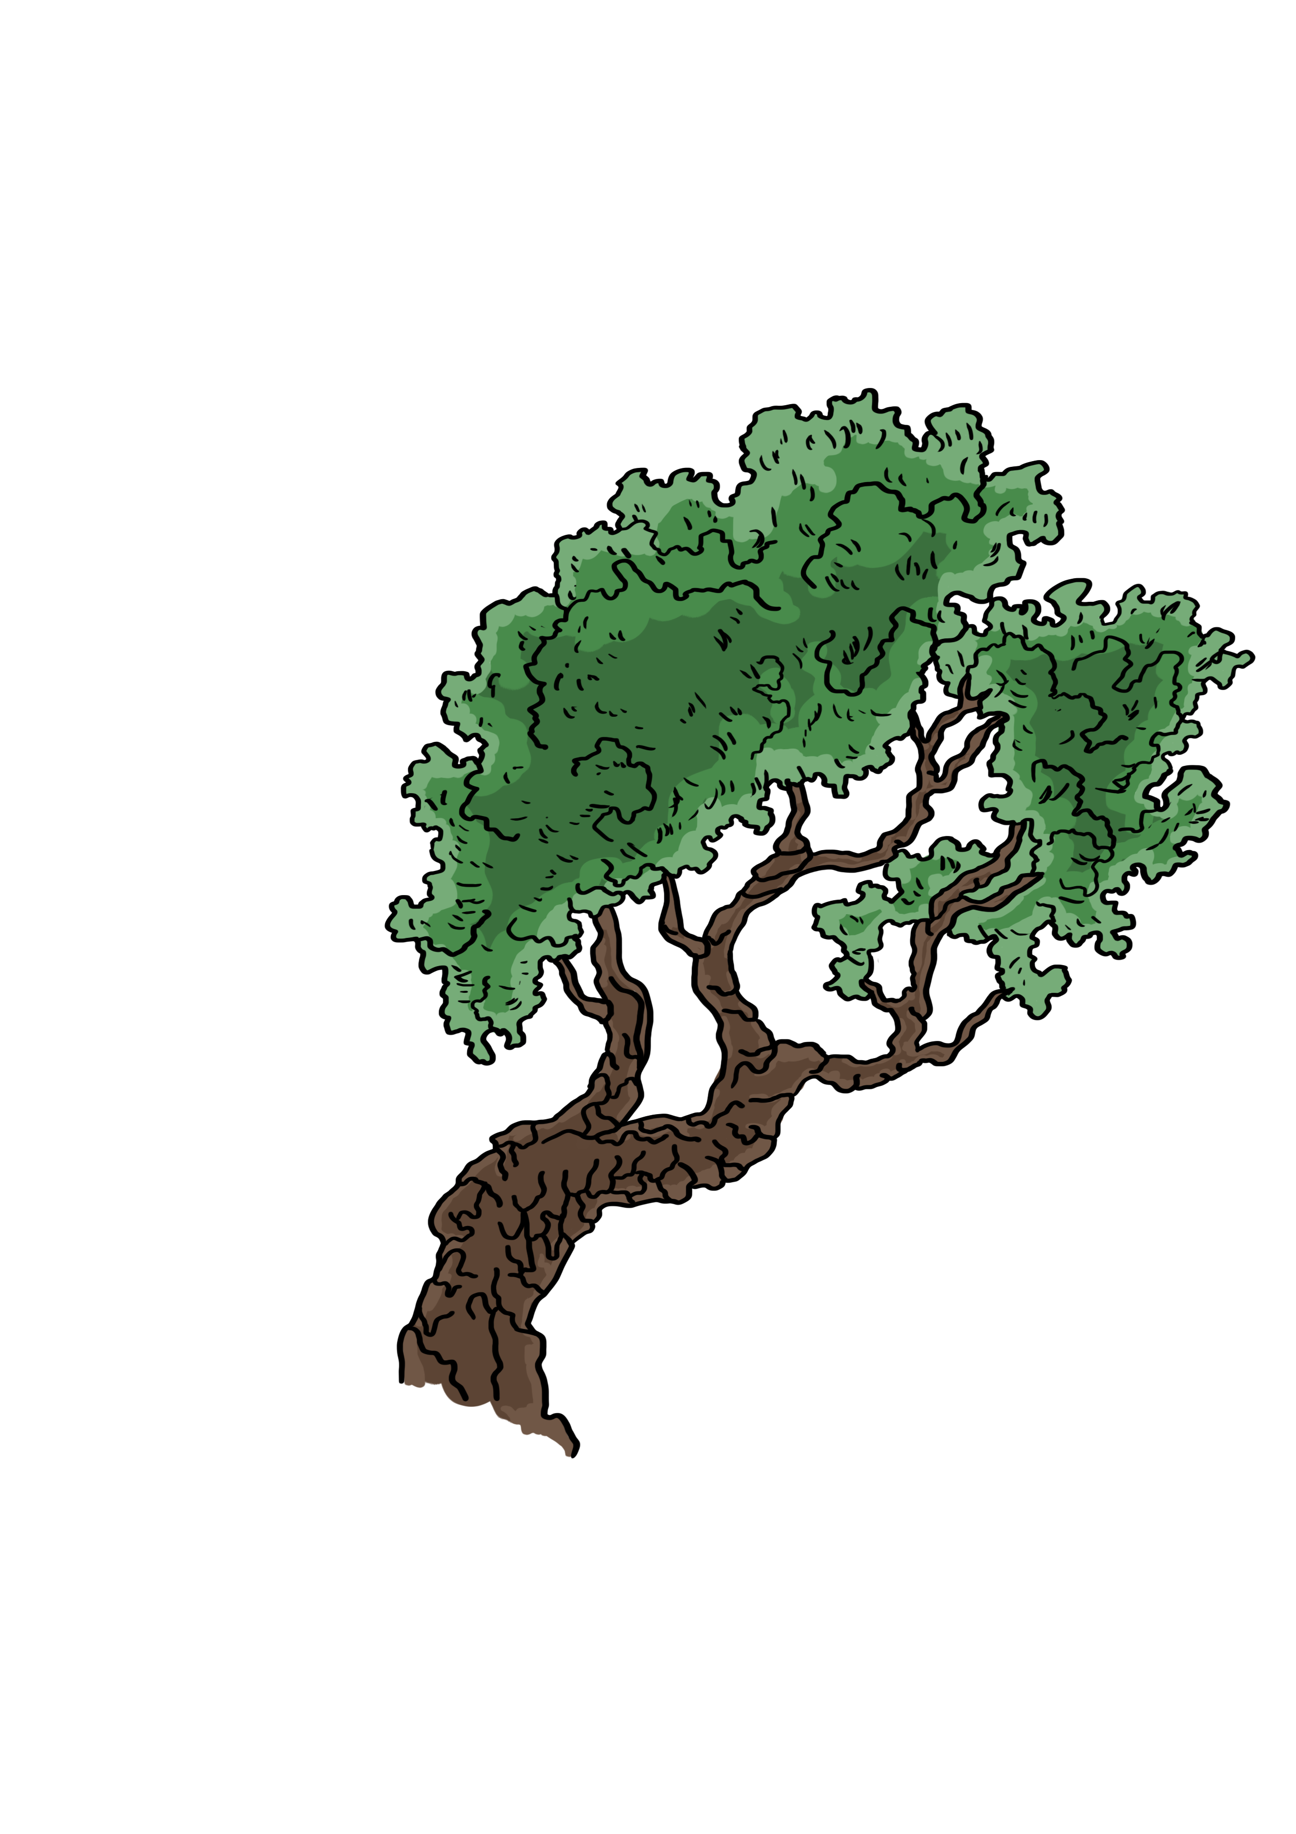
Sisällöt ja keskeiset käsitteet
OPETTAJAN OHJEET
Kuvataide
Kestävyysmurros
Vaikuttava taide (artivismi)
Laaja-alainen osaaminen
Kuvankäsittely
Vertaisarviointi
Keskeiset käsitteet:
Kestävyys
Utopia (tulevaisuuden toivo)
Kestävä muotoiluprosessi
Mainonta
Kollaasi

Slide 6
Kokonaisuuden tuntijako
Kokonaisuuden kesto on 3-5 oppituntia
OPETTAJAN OHJEET
tunti: Kantaaottava taide, kestävyysmurros, kestävä muotoiluprosessi + ryhmätyöskentelyn aloitus
tunti: Ryhmätyöskentelynä laitteen suunnittelu ja muotoilu
tunti: Mainonta, vaikuttaminen kuvilla + oman mainoksen suunnittelu
tunti: Kuvankäsittelyohjelman ja kuvanmuokkauksen perusteet + oman mainosjulisteen luominen TAI mainosjuliste kollaasina
tunti: Vertaisarviointi ja katselmus

Slide 7
Opetusmateriaalin sisältö 1/2
OPETTAJAN OHJEET
Tehtäväpaketti sisältää viisi tehtäväosiota, joista voit valita omaa ryhmääsi parhaiten palvelevat osat.
1. Aiheeseen orientoiva lämmittelytehtävä
Opettaja jakaa opiskelijoiden eteen satunnaisia esineitä. Opiskelijat ideoivat pareittain tai ryhmissä esineille mahdollisimman monta uutta käyttötarkoitusta. Mitä mielikuvituksellisempi idea, sen parempi! Uudet ideat voidaan esittää lopuksi koko ryhmälle.
2. Tarinakortteihin tutustuminen ja ideointi
Opiskelijat jaetaan työskentelyryhmiin. Jokainen ryhmä saa tutkittavakseen yhden seitsemästä tarinakortista. Opiskelijat listaavat pienryhmässä tekstistä nousevia haasteita / ongelmakohtia. Tämän jälkeen opiskelijat valitsevat listastaan 1–3 haastetta, ja lähtevät suunnittelemaan, millaisen laitteen avulla nämä ongelmat voitaisiin ratkaista.

Slide 8
Opetusmateriaalin sisältö 2/2
OPETTAJAN OHJEET
3. Rakenteluosio
Opiskelijat rakentavat suunnittelemansa ja luonnostelemansa laitteen pienryhmissä. Materiaalina käytetään kierrätysmateriaaleja. Rakentelun lähtökohtana on innovatiivisuus ja luovuus – tarkoituksena on rakentaa laite, jollaista tässä ajassa ei ole vielä olemassakaan.
4. Mainososio
Tuotetaan mainos tulevaisuuden haasteen ratkaisevasta laitteesta. Valmis laite kuvataan ja ladataan kuvankäsittelyohjelmaan (esim. Gimp). Mainoksen työstämisessä otetaan huomioon mainonnan keinot sekä laitteen persoonalliset ominaisuudet. Vaihtoehtoisesti mainoksen voi koota myös kollaasitekniikan keinoin. Tällöin kuva laitteesta tulostetaan ja mainosjuliste kootaan leikkaamalla ja liimaamalla muita elementtejä esimerkiksi aikakausilehdistä.
5. Katselmus ja vertaispalaute
Valmiita mainoksia (ja laitteita) tarkastellaan lopuksi koko ryhmän kesken. Vertaispalautteessa voidaan painottaa esimerkiksi laitteen ideointia ja toimintaperiaatteita tai mainoksen sisältämiä mainonnan keinoja.

Slide 9
Ohjeet opettajalle 1/2
OPETTAJAN OHJEET
Oppilaat jaetaan 2-3 hengen ryhmiin. Jokaiselle ryhmälle jaetaan yksi fiktiivinen tarina tulevaisuudesta (voit joko itse jakaa parhaaksi katsomallasi tavalla tai antaa oppilaiden valita mieluisimman). Tarinakortteja on yhteensä 7 erilaista, jotka voit tulostaa.
Oppilaat lukevat tarinat, listaavat ylös tarinoissa ilmeneviä ongelmakohtia (listaus ongelmakohdista seuraavalla dialla) ja valitsevat, mitä ongelmia haluavat muotoilemallaan laitteella ratkaista.
Jaa ryhmille paperit, joihin tekevät suunnitelman laitteesta (jokainen tekee oman versionsa, jolloin kukaan ei ole vailla tekemistä). Suunnitelmasta tulee käydä ilmi laitteen ominaisuudet / käyttöperiaatteet ja rakentelussa käytetyt materiaalit, jotta vältytään materiaalihävikiltä. "Laitteen" tulee olla kokoluokaltaan pöydälle sopiva.
Materiaali "laitteen" rakenteluun vapaavalintainen, esim. kierrätysmateriaalit, luokassa lojuvat turhat tavarat / esineet, muovailuvaha, legot tai muut rakennuspalikat.
Mainosjulisteet tehdään yksilötyönä.
KOLLAASI: Julisteeseen voi tulostaa laitteen kuvan (huomioi laitetta kuvatessa yksivärinen tausta, valaistus ja kuvakulma), joka liimataan kollaasitekniikalla toteutettavaan mainosjulisteeseen. Muut elementit voi leikata esim. aikakausilehdistä.
DIGITAALINEN: Kuvanmuokkausohjelmana esim. Canva, Adobe Photoshop, Powerpoint, Gimp. Ohjeita Kuvankäsittely-diassa.
6. Valmiiden laitteiden tai mainosjulisteiden yhteinen katselmus ja vertaispalaute.

Slide 10
Ohjeet opettajalle 2/2:
Tarinakorttien kestävyyshaasteet
OPETTAJAN OHJEET
Lappi-Sanomat "Huoli Lapin luonnon muutoksista kasvaa": talven lumikato, lämpötilojen nousu, ekosysteemin monimuotoisuus, Lapin matkailuvetovoima, kalalajien elinolot, malmikaivokset
Suklaasydän: Ympäristön kuivuus, heikot kaakaosadot, kaatosateet, kasteluveden puute, vehnäsatojen heikkous, yritystoiminnan kannattamattomuus
Lapin Reposet Oy: massaturismi, elämysaktiviteettien hurjat päästöt, yritystoiminnan piittaamattomuus ja kestämättömyys, lentomatkailun lisääminen, vähälumisuus, ympäristön saastaisuus, kotimaisen varaosateollisuuden boikotointi ulkomaisten halpatuottajien kustannuksella
Yleisönosastokirjoitus, nimim. Jäänveistokuningatar: Ilmaston lämpeneminen, ohuet jääkerrokset, ohuet lumikerrokset, yritystoiminnan epävarma tulevaisuus (Olisiko kuvanveistolle mahdollista keksiä joku esim. synteettinen, luontoa kuormittamaton materiaali?)
Päiväkirjamerkintä: Hurjat asumiskustannukset, lyhytaikaismajoituksen haitat, massaturismi, elämänkustannukset, itsenäisen elämän aloittamisen epävarmuus, heikentynyt ilmanlaatu, lumikato, lentomatkailun päästöt, maastopalot, ilmastoahdistus
Luontomme-lehti: Pohjoisen luonnon muutokset, eläinten elinolojen muutokset (ravinnonsaanti, talvehtimis- ja pesänrakennusolosuhteet, talvehtimisvalmiudet, hyönteis- ja eläinlajien leviäminen etelästä pohjoiseen), luonnonvesien saasteisuus
WhatsApp-viesti: muodin kertakäyttökulttuuri, materiaalikustannukset, tuotteiden valmistuksen eettisyys, pikamuoti, verkkoshoppailun vaivattomuus (ja negatiivisten vaikutusten näkymättömyys), kestämättömät itsensä palkitsemis- ja hemmottelutottumukset, kivijalkakauppojen kato, paikallisten palveluiden vähäisyys

Slide 11
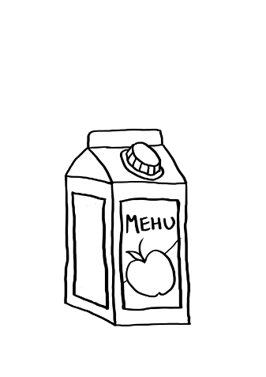
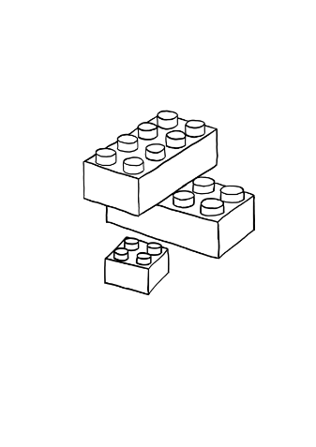
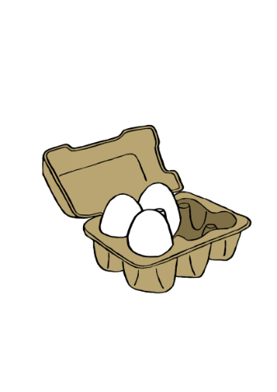

Tarvikelista
OPETTAJAN OHJEET
Laite
  Kierrätysmateriaalit
  Luokassa olevat esineet
  Muovailuvaha, legot, rakennuspalikat
  Kuumaliima, teipit, folio, piipunrassit, akryylimaalit, pullovärit, piirtimet
  Kankaat, langat
Digitaalinen mainos
  Tietokone
  Kuvankäsittelyohjelma, esim. Gimp
  Kuva laitteesta
Mainos kollaasitekniikalla
  Tulostettu kuva laitteesta
  Sanoma- ja aikakauslehdet
  Pahvit, paperit, kartongit
  Liima, teippi
  Piirtimet

Slide 12
Kestävyysmurros
OPETTAJAN OHJEET
Kokonaisvaltainen keino pysäyttää luontokato ja hillitä ilmastonmuutosta.
Ratkaisuja, jotka edistävät luonnonvarojen käytön kestävyyttä, luonnon monimuotoisuuden elpymistä ja kestävien elämäntapojen rakentumista.
Pyrkimys purkaa yhteiskuntien rakenteellisia esteitä, jotka rajoittavat kokonaisvaltaisen kestävyyden saavuttamista.
Esim. Hiilineutraalius, uusiutuva energia, palkkatasa-arvo

Slide 13

Kestävyysmurros
OPETTAJAN OHJEET
Agenda 2030: https://kestavakehitys.fi/agenda-2030

Slide 14
Taiteella vaikuttamisesta
OPETTAJAN OHJEET
Artivismi: Muutokseen pyrkivää taidetta, joka tuo selvästi esiin taiteilijan mielipiteet
  Tieteen termipankin määritelmä aktivistiselle taiteelle https://tieteentermipankki.fi/wiki/Taidehistoria:aktivistinen_taide
Kuvissa ja taideteoksissa on aina monta eri tulkinnantasoa. Kuvat voivat viestiä eri asioita eri ihmisille.
Ohessa linkki, jossa katutaide-esimerkkejä kantaaottavista ilmastoaiheisista taideteoksista:
  https://streetartutopia.com/2024/10/08/16-powerful-images-climate-change-addressed-through-graffiti-and-street-art/
  Voit keskustella taiteella vaikuttamisesta ja vaikuttavista kuvista diassa näkyvien apukysymysten avulla!

Slide 15
Utopia ja muotoiluprosessi
OPETTAJAN OHJEET
Utopia: Ihanteellinen kuvitelma yhteiskunnasta tai paikasta, jota ei ole olemassa.
Esim. paikka, jossa kaikki tulevat toimeen keskenään, ei kiusaamista, kaikki saavat olla sellaisia kuin ovat, ja kaikki eteen tulevat ongelmat ratkeaa aina parhain päin. Elo sopusoinnussa, ketään ei jätetä yksin tai ulkopuolelle.
Vrt. Dystopia = tulevaisuuden uhkakuvat.
Edistävätkö dystopiat tulevaisuuden toivoa?
Utopistinen laitteen muotoilu: tämänkin hetken laitteet, tuotteet ja ratkaisut ovat joskus olleet vain hulluja ideoita, mutta hulluista ideoista on lopulta syntynyt nykypäivän käyttöesineitä (esim. ensimmäinen puhelin vs. kosketusnäytöllinen älypuhelin)
  Esimerkkinä: Ranskalaisen taiteilijan Jean-Marc Cotên tulevaisuudenvisiot vuodelta 1899: https://publicdomainreview.org/collection/a-19th-century-vision-of-the-year-2000/
  Kestävästä muotoilusta : https://muotoilupakki.fi/

Slide 16
Mainonnan tehokeinot
OPETTAJAN OHJEET
Kuvan sommittelu
tärkeät kuvat keskeisille paikoille
Kuvakulma
vertaa esim. ala- ja yläviistosta otettujen kuvien välittämää viestiä
Tekstien asettelu ja informaatio
lyhyet ja ytimekkäät tekstit, kuvailevat sanavalinnat, fonttikoko suhteessa informaation tärkeyteen
Iskulauseet
huomio luotettavan mainonnan ja esim. Ostos-tv –tyylisen mainonnan välillä
Kohderyhmä
Kenen tarpeisiin mainos vastaa?
Värit
- Millaisia tunteita/ mielikuvia eri värit herättävät?

Slide 17
Gimp-kuvankäsittelyohjelma
OPETTAJAN OHJEET
Gimp: Pikakomennot
CTRL + C : Kopioi
CTRL + V : Liitä
CTRL + Z : Kumoa
M : siirtotyökalu
Gimp: Tasot
Jokainen elementti (kuvat, tekstit, piirustukset jne.) kannattaa tehdä omalle tasolleen, jotta niiden muokkaaminen ja siirtely suhteessa toisiinsa on helpompaa.
Tarttumalla oikeassa tasovalikossa oleviin taso-kuvakkeisiin pystyt siirtelemään tasoja
suhteessa toisiinsa.
Tasojen paikkaa vaihtamalla saat tuotua elementtejä eteenpäin tai vietyä taaksepäin. Ylimpänä valikossa oleva taso on teoksessasi päällimmäisenä.
Shift + S : Skaalaus
Shift + R : Kierto
+merkistä Zoomaus
-merkistä Loitonnus
Ohjelmia, joilla digitaalisen mainosjulisteen voi toteuttaa:
Canva
Adobe Photoshop
Powerpoint
Gimp
Kattavat videomateriaalit Gimp-ohjelman käyttöön:
https://sites.google.com/view/koulukuvis/tee-ja-luo/digitaalinen-kuva?authuser=0
Gimp: Tiedostomuoto
XCF-muoto: Gimp-ohjelmassa aukeava tiedosto, jota voi muokata
PNG-muoto: Kuvatiedosto, joka tukee taustan läpinäkyvyyttä
JPG- tai JPEG-muoto: Yleinen kuvatiedosto

Slide 18
Kestävä utopia
Peruskoulun 7.-9. luokkien kuvataiteen
MOK-kokonaisuus kestävyysmurroksesta
Saara Metsämäki & Ulriika Mutanen
2025

Slide 19
Kestävyysmurros
Kestävyysmurros on yhteiskunnan laaja ja nopea muutos kohti ekologisesti, sosiaalisesti ja taloudellisesti kestävää tulevaisuutta.
Kestävyysmurros edellyttää ihmisiltä, että energia-, ruoka-, asumis-, liikenne- ja talousjärjestelmät toimivat luonnon kantokyvyn sallimissa rajoissa. Muutoksen tavoitteena on turvata sekä ihmisten että koko Maa-planeettamme hyvinvointi.
Kestävyysmurroksen on oltava oikeudenmukainen ja perustuttava ekososiaaliseen elämään niin arvoissa, ajattelussa, maailmankatsomuksissa kuin toimintatavoissa.
Tutustu kestävyysmurrokseen KEMU-verkkosivujen videon ja infon avulla:
  KEMU-infovideo (5 min) oppilaille kestävyysmurroksesta
  → KEMU-VIDEOT - KEMU Boost
  KEMU-verkkosivut kestävyysmurroksesta
  → Kestävyysmurros - KEMU Boost

Slide 20
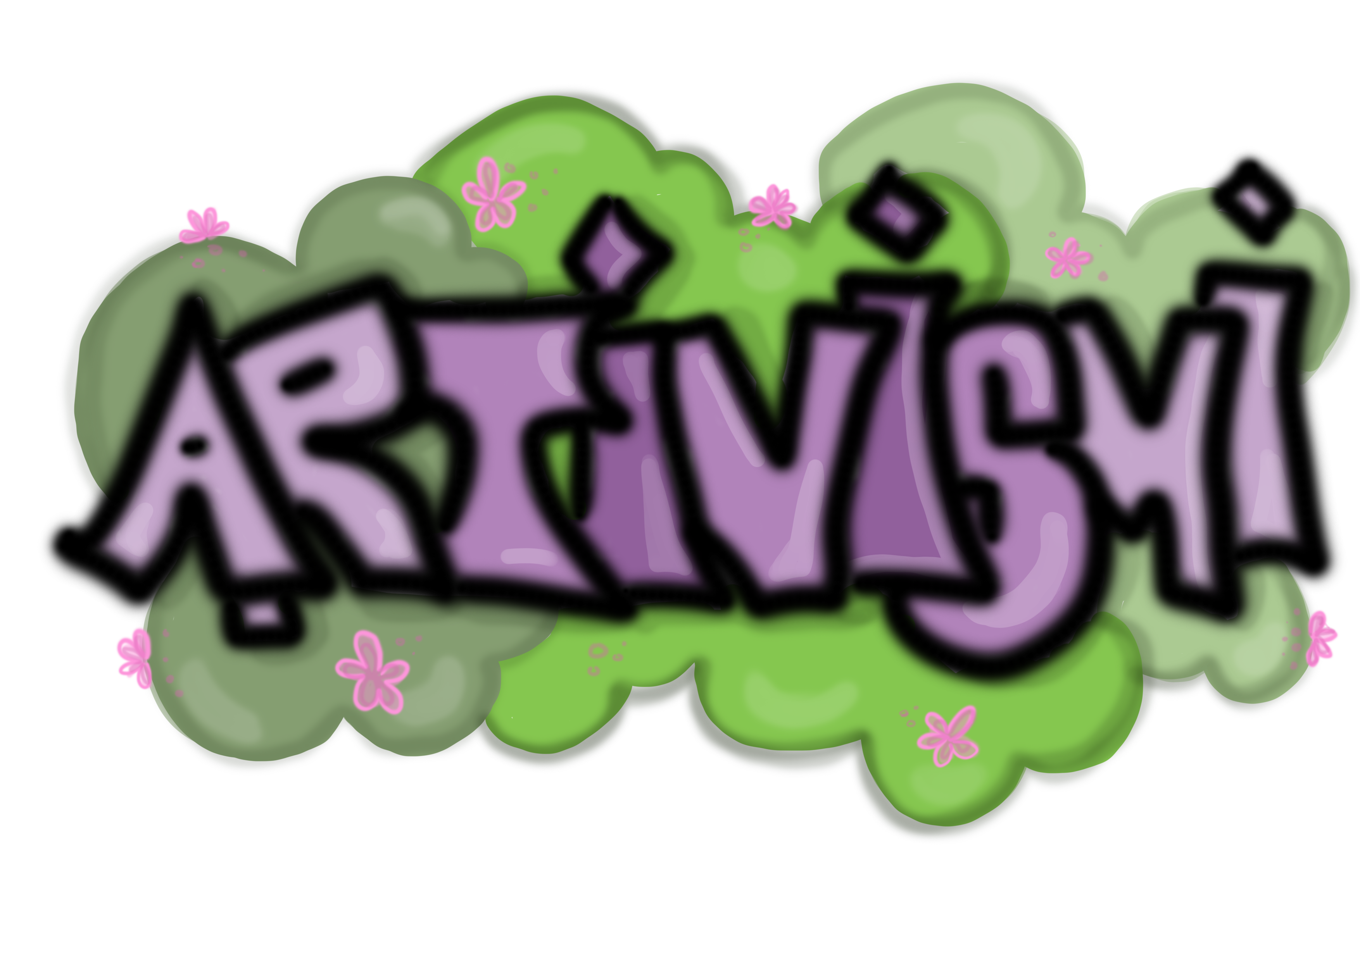
Taiteella vaikuttaminen
Artivismi
= Muutokseen pyrkivää taidetta, joka tuo selvästi esiin taiteilijan mielipiteet
Taiteen keinoin pystytään vaikuttamaan ja ottamaan kantaa yhteiskunnan haasteisiin ja ongelmiin.
Taiteen kautta voidaan etsiä ja löytää luovia ratkaisuja.
Kuvissa ja taideteoksissa on aina monta eri tulkinnantasoa. Kuvat voivat viestiä eri asioita eri ihmisille.
Apukysymyksiä:
Millaisia kuvia näet arjessasi?
Millaiset kuvat ovat kiinnostavia? Miksi?
Millaiset kuvat herättävät sinussa tunteita (esim. iloa, uteliaisuutta, pelkoa, jännitystä)?

Slide 21
Utopia
Utopia on kuviteltu paikka, jossa kaikki on täydellistä.
Vastakohtana dystopia, jolla tarkoitetaan tulevaisuuden uhkakuvia.
Utopistinen ajattelu: tulevaisuudesta ajatellaan toiveikkaasti.
  Edistävätkö dystopinen ajattelu ja dystopiset kuvitelmat tulevaisuuden toivoa?
Kaikki tämänkin hetken keksinnöt, tuotteet ja laitteet ovat joskus olleet vain hulluja ideoita!
  Pohdi ja vertaile Jean-Marc Cotên ja Albert Robidan tulevaisuuteen liittyviä kuvituksia
Uusien ja ennakkoluulottomien ideoiden ja ajatusten esittäminen on tärkeää ja toivottavaa!

Slide 22

Lämmittelytehtävä
Poimi lähietäisyydeltäsi esineitä.
Keksi parisi tai ryhmäsi kanssa esineille uusia, luovia käyttötarkoituksia.
Mitä mielikuvituksekkaampi idea, sen parempi!

Slide 23
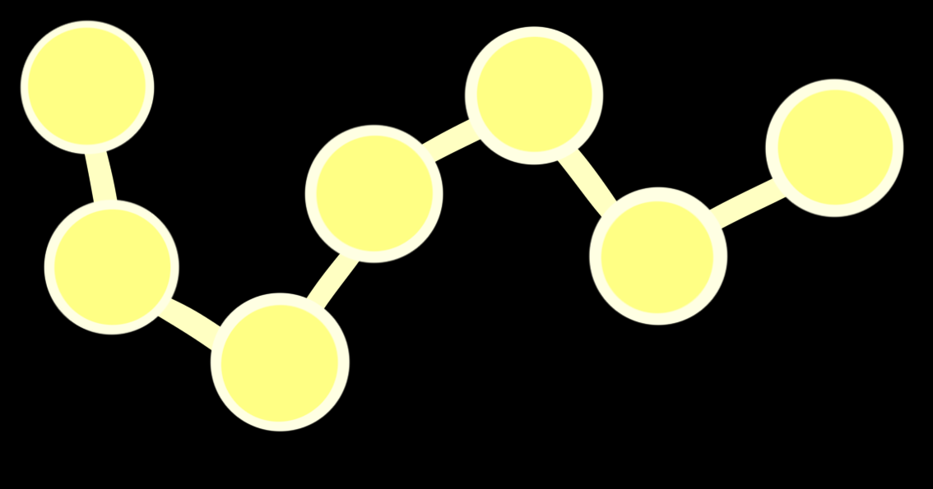
Kestävä muotoiluprosessi
Tässä opetusmateriaalissa voidaan huomioida esimerkiksi nämä kestävän muotoiluprosessin vaiheet:
PROTO-
TYYPPI
valmis
laite
ONGELMA
LANSEERAUS
**
LUONNOS-
TELU
JATKO-
KEHITTELY*
EMPATIA
kohderyhmä
IDEOINTI
*Jatkokehittelyideat muilta ryhmiltä
**Laitteen esittely suullisesti/mainoksen kautta

Slide 24

Tehtävänanto: Kaiken ratkaiseva laite
Lue ryhmäsi kanssa tehtäväkortistanne löytyvä tulevaisuuteen sijoittuva teksti.
Listatkaa tekstistä löytyviä kestävää elämäntapaa haastavia asioita itsellenne ylös. Miettikää ryhmässä, miten näitä ongelmia voitaisiin ratkaista.
Valitkaa ryhmässä, mille listaamistanne haasteista haluatte erityisesti keskittyä kehittelemään ratkaisua.
Tehkää suunnitelma Kaiken ratkaisevasta laitteesta. Pohtikaa laitteenne materiaalivalintoja. Miettikää, millaisia muotoilulliset ratkaisut voisivat olla tulevaisuudessa.
Listatkaa yhdessä laitteenne kaikki ominaisuudet ja toimintaperiaatteet. Tehkää yhteinen luonnos laitteestanne.
Rakentakaa laite käytössänne olevista materiaaleista.

Slide 25
Millainen on hyvä mainos?
Tärkeät tiedot löytyvät heti ja kuvat ovat selkeät.
Mieti, kuka mainoksen näkee ja keneen sen tulisi vaikuttaa.
Iskulause!
Mitä värejä mainoksessa on käytetty?
  Värit luovat tunnelmia ja mielikuvia
  Esim. sininen = kylmä, arktinen, talvinen, suomalainen
  Esim. Vihreä = luonto, kestävyys, kesä, ympäristöystävällisyys
Onko sinulle jäänyt mieleen jokin mainos? Miksi?
Millainen on lempimainoksesi?
Mistä mainoksesta et pidä? Miksi?

Slide 26

Mainoksen tekeminen
ESITTELE RYHMÄSI RAKENTAMA LAITE JA SEN OMINAISUUDET MUILLE.
TEE LAITTEESTA OMA MAINOKSESI OPETTAJAN OHJEIDEN MUKAISESTI.
HYÖDYNNÄ MAINOKSESSAI HYVÄN MAINOKSEN PERIAATTEITA.
ESITTELE MAINOKSESI MUULLE RYHMÄLLE.

Slide 27
Mainonnan tehokeinot
Kuvan sommittelu
tärkeät kuvat keskeisille paikoille
Kuvakulma
vertaa esim. ala- ja yläviistosta otettujen kuvien välittämää viestiä
Tekstien asettelu ja informaatio
lyhyet ja ytimekkäät tekstit, kuvailevat sanavalinnat, fonttikoko suhteessa informaation tärkeyteen
Iskulauseet
huomio luotettavan mainonnan ja esim. Ostos-tv –tyylisen mainonnan välillä
Kohderyhmä
Kenen tarpeisiin mainos vastaa?
Värit
- Millaisia tunteita/ mielikuvia eri värit herättävät?

Slide 28
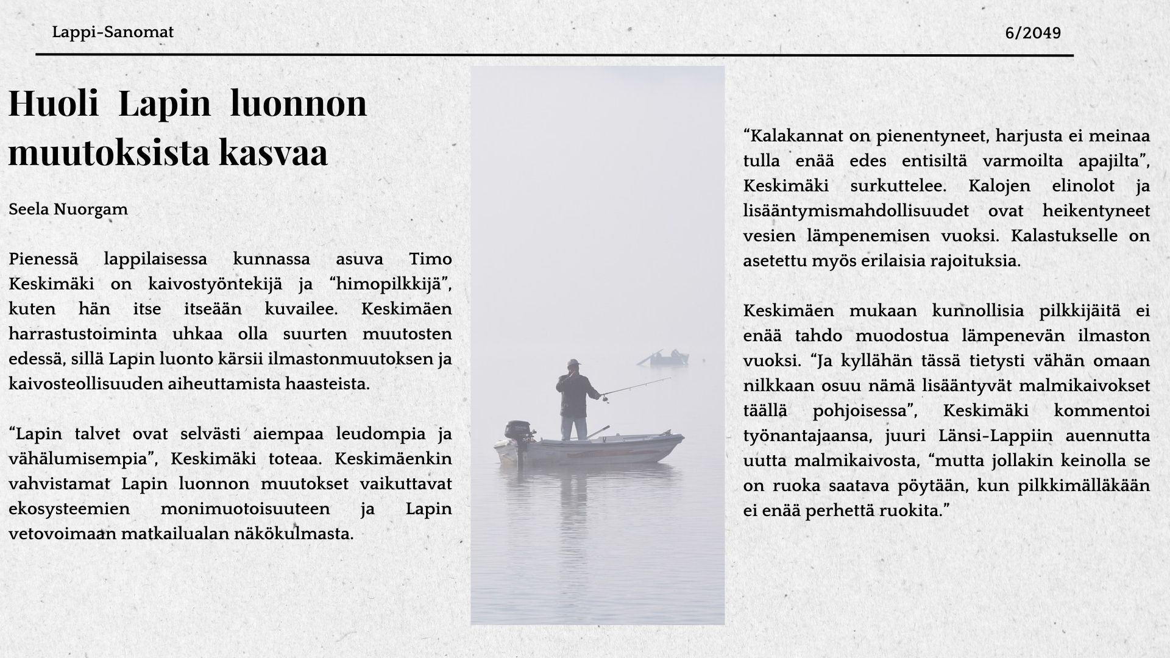

Slide 29
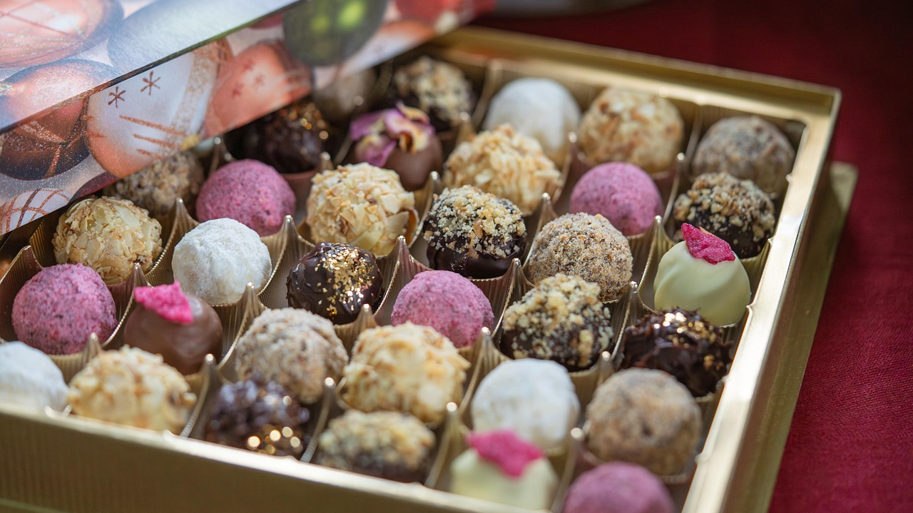
Suklaasydän
Alkusyksyn ajatuksia Muonion Suklaasydämestä
Suklaasydän Muonio
Bella Fisk
12/8/2040
Hei, Rakkaat lukijani ja Suklaasydämen asiakkaat!
Kovia aikoja elämme myös leivosunelmien keskellä. Kuivuus ympäri maailmaa on tuhonnut kaakaosatoja niin pahoin, että suklaan hinta on pilvissä! Meillä täällä Suomessakin kuivuus ja toisaalta myös jatkuvat kaatosateet ovat pilanneet mansikkasadot jo kolmena peräkkäisenä vuotena. Etelä-Euroopan sitrushedelmät eivät kasva kuivuudessa ja kasteluveden puutteessa mehukkaiksi. Kuulemani mukaan maailman vehnäsatoja odottaa pian samat haasteet. Ja tämä kaikki vaikuttaa yritystoimintaani välittömästi.
Rakastan pientä kahvilaani niin kovin, mutta olen joutunut nostamaan hintojani niin runsaasti, että huomaan sen vaikuttaneen asiakasmääriin. Maapallollamme on hätä ja olen nyt huomannut itsekin, kuinka se vaikuttaa meihin kaikkiin. Tarvitsisin kipeästi uusia ideoita yritystoiminnan pelastamiseksi. Ja ennen kaikkea kysyn teiltä rakkaat seuraajani, voiko kukaan viihtyä enää kuppilassa, jossa ei tarjota kuumaa kaakaota vehnäpullilla, suklaakonvehteja tai kuuluisia mansikka-persikkaleivoksiani. Joudunhan vaihtamaan nimenikin, jos suklaa häviää maailmankartalta!

Slide 30
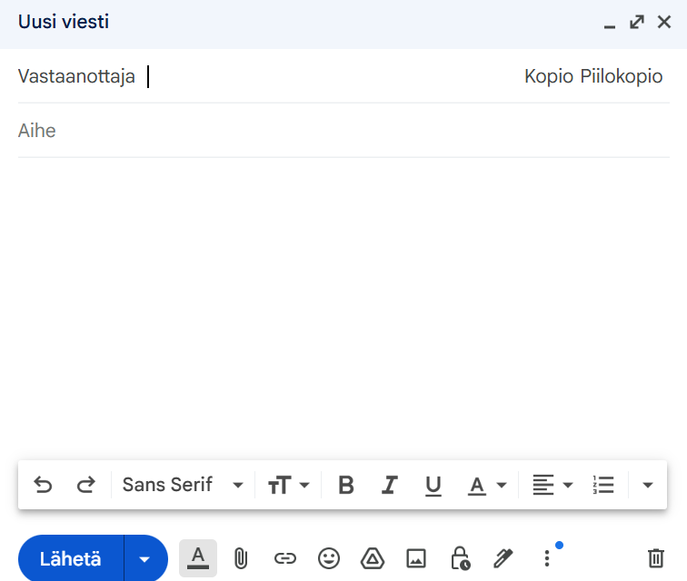
masikorhonen@lapinreposet.fi
Moro,
Se on kuule sesonki taas kuumimmillaan ja kelkat siinä kunnossa, että ne kaipaisivat kipeästi huoltoa. Meillä oli tänäänkin yli 400 asiakasta moottorikelkka-ajeluilla ja tämän viikon aikana ylitettiin kauden kävijäennätys: yli 3500 kävijää viikossa! Ei paljoa naapurifirman hiihtoretket makkaranpaistolaavulle yllä kilpailijoiksi, kun ihmiset kaipaavat juuri tällaista meidän tarjoamaa hurjastelua, vauhtia ja vaarallisia tilanteita! Lentoretket yksityiskoneellakin on lähteneet ihan hyvin myymään, mutta niiden osalta pitää lisätä vielä markkinointia ensi kaudelle. Ihan komeissa luvuissahan meillä on nuo polttoaineiden kulutus- ja päästölaskennat, mutta pääasia, että rahaa tulee ja firmalla kulkee. Sitä paitsi lentäenhän ne turistit tulevat tänne Lappiin joka tapauksessa. Vähän he kyllä näyttävät hapanta naamaa, kun nämä lähialueen metsät ei ihan vastaa niitä matkailumainosten Winter Wonderland –kuvastoja, kun lunta on maassa muutama hassu sentti ja sekin ruovittu kelkoilla ruskeaksi. Mutta tätä se nykyään on - eikä meidän firmamme osuus ole tämän maailman saastuttamisessa kyllä edes mainitsemisen arvoinen!
Joka tapauksessa, kelkat ne vaativat tosiaan huoltoa. Tilaatko niitä osia edelleen Aasiasta? Olisi hyvä, että firma saisi säästettyä varaosissa, kun nuo kotimaiset varaosamyyjät kiskoo ihan järkyttävää hintaa Suomessa valmistetuista tuotteista. Palaamme asiaan!
Terveisin,
Masi
Lapin Reposet Oy

Slide 31
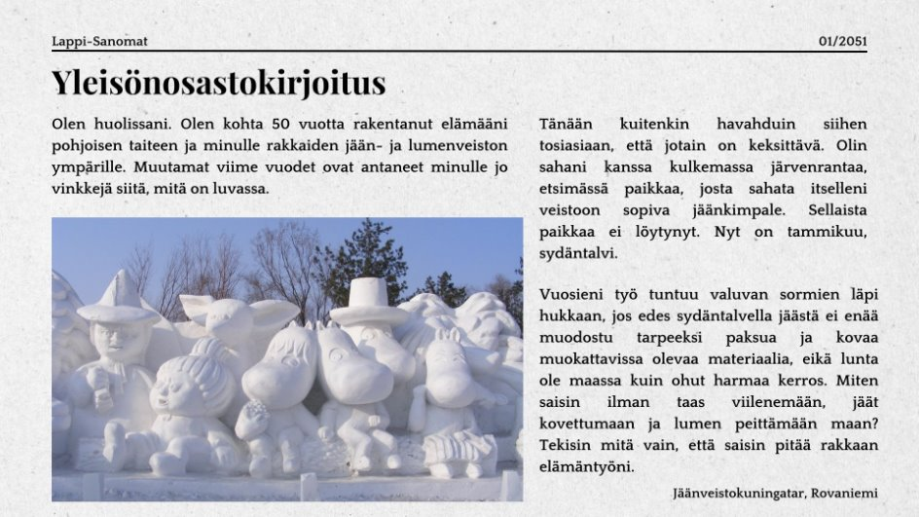

Slide 32
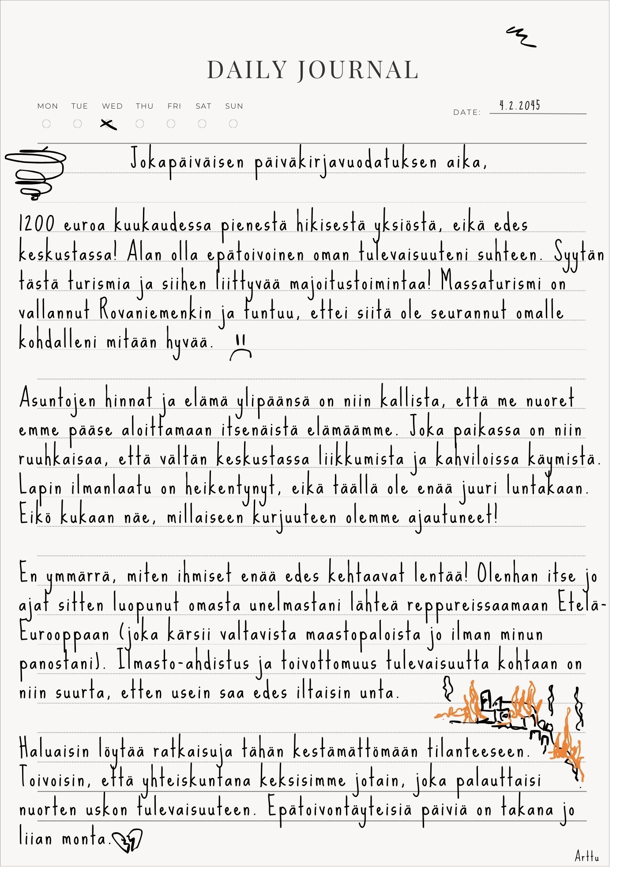

Slide 33
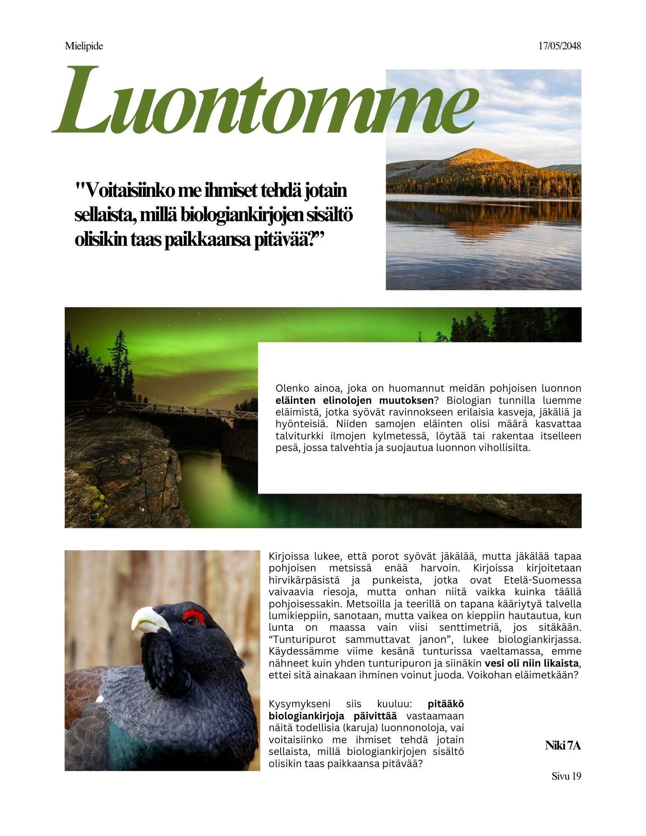

Slide 34
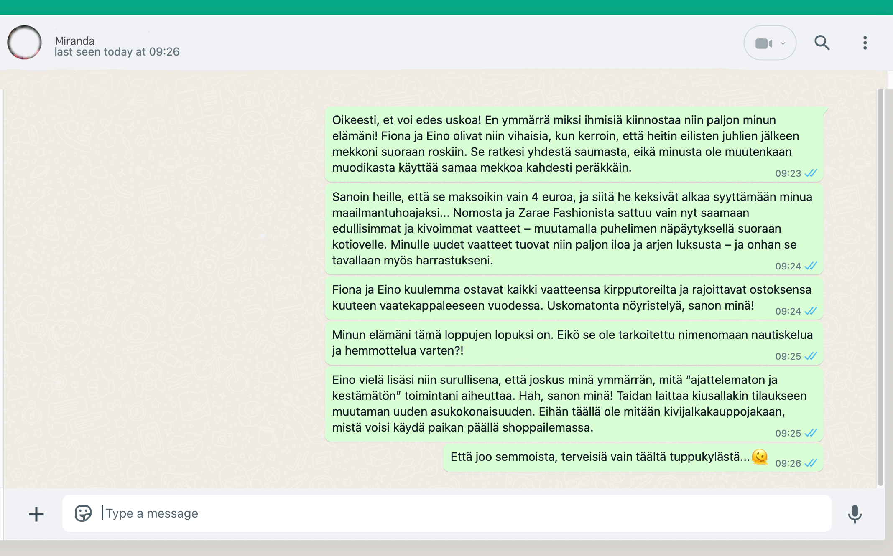

Slide 35
Kestävä utopia –oppimateriaali on suunniteltu osaksi kestävyysmurrosta käsittelevää MOK-kokonaisuutta. Tämä materiaali on suunnattu peruskoulun 7.–9. -luokille sekä oppilaan että opettajan käyttöön.
Materiaali on lisensoitu Creative Commons BY- NC-SA-lisenssillä, eli materiaalin levittäminen ja muokkaaminen on sallittu, kunhan tekijöiden nimet säilyvät mukana ja jatkoversiot julkaistaan samalla lisenssillä. Kaupallinen käyttö kielletty.
Materiaalin tekijät: Saara Metsämäki & Ulriika Mutanen, 2025

